Slide 1

Spisovatelé
Autor: Mgr. Ludmila Dvořáková
VY_32_INOVACE_41_Karel Jaromír Erben
Vytvořeno v rámci projektu „EU peníze školám“.
OP VK oblast podpory 1.4 s názvem Zlepšení podmínek pro vzdělávání na základních školách.

Slide 2
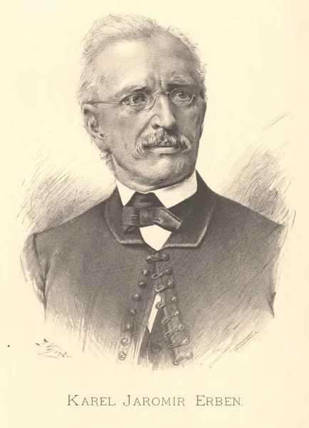
KAREL JAROMÍR ERBEN
1811-1870

Slide 3
ŽIVOTOPIS
Narozen v Miletíně
Zemřel v Praze
Vystudoval práva
Velice se zajímal o historii
Obdivoval lidovou slovesnost
Sbíral lidové básně, písně, příběhy

Slide 4
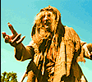
DÍLO
Základem jeho tvorby se stala lidová slovesnost, především poezie
V dílech se opakuje motiv viny a trestu
Balady – Kytice z pověstí národních
Pohádky – České pohádky

Slide 5
Označte díla balada,pohádka
Boháč a chudák
Polednice
Dvojčata ( Třetí princ)
Rozum a štěstí
Vodník
Svatební košile
Dlouhý,Š iroký a Bystrozraký
ŘEŠENÍ

Slide 6

Poznej dílo - ukázku
http://www.youtube.com/watch?v=UFQlhQjWKDI

Slide 7
ŘEŠENÍ: BALADA POHÁDKA
Boháč a chudák
Polednice
Dvojčata ( Třetí princ)
Rozum a štěstí
Vodník
Svatební košile
Dlouhý,Široký a Bystrozraký
ZPĚT

Slide 8
ODKAZY
http://cs.wikipedia.org/wiki/Soubor:Jan_Vil%C3%ADmek_-_Karel_Jarom%C3%ADr_Erben.jpg

Slide 9
Vytvořeno jako DUM do předmětu český jazyk na Základní škole a Mateřské škole Mladá Boleslav 17. listopadu 1325 příspěvková organizace, pro 6. ročník.
Materiál slouží k doplnění výkladu k tématu – Karel Jaromír Erben .
Materiál doporučuji prezentovat pomocí dataprojektoru či interaktivní tabule.
Materiál byl vytvořen a pilotován v I. pololetí školního roku 2012/2013

